Slide 1
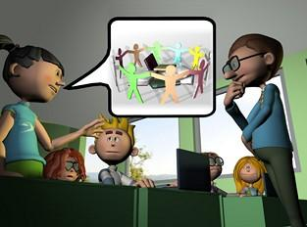
ST 3 #subxarxa coordinació digital
23 de maig de 2022

Slide 2
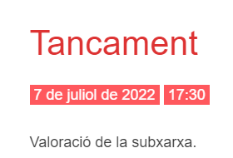
Subxarxa de coordinació digital de centre
🗓️ CALENDARI SESSIONS
Sessions Territorials
08.11.2021
14.02.2022
23.05.2022
23.05.2022
17:30-18:30h
Sessió 1
21 d’octubre de 2021 18:00
Novetats i preguntes més freqüents – Desplegaments PEDC
Eix EDC. Rol del coordinador/a a la comissió. Rol del Mentor digital.
Sistema de gestió d’incidències intern
Sistema d’inventari digital
Primer diagnosi per a la millora d’interacció amb SAU
Més informació
Sessió 2
20 de gener de 2022 18:00
Novetats en el desplegament d’equips i dispositius del Pla d’educació digital de Catalunya (PEDC)
Itinerari formatiu bàsic de la coordinació. Vídeos i materials autoformatius sobre diversos temes imprescindibles pels coordinadors i coordinadores novells.
Eix EDC: Els nous mentors i novetats amb la FIC (Formació interna de centre)
Eix CDD: Personalització dels EVA. Taula Moodle/metodologies
App Eix-Moodle
Novetat INDIC: informe creuat INDIC/Azure/Intune
Millora de la gestió d’incidències. Millora de Remedy en procés.
Nus. Fils destacats.
Més informació
Sessió 3
21 d’abril de 2022 18:00
Novetats sobre els desplegaments d’equips del PEDC.
Informacions sobre infraestructures, equips i serveis
Suport tècnic a la Coordinació digital
Calculadora d’hores de la coordinació i delegació
INDIC. Regularització d’equips.
Protocol de reinici de curs (neteja i enrolament d’equips)
Certificació de la subxarxa – Participació en el Nus
Més informació

Slide 3
Subxarxa de coordinació digital de centre
Formació panells PROMETHEAN
La planificació dels videotutorials és la següent:
Avui dilluns 23 de maig, de 17h a 18h, nivell inicial dels panells Promethean https://prometheanworld.zoom.us/j/97304496587?from=addon
dimarts 24 de maig, de 17h a 18h, nivell intermedi dels panells Promethean https://prometheanworld.zoom.us/j/93109608809?from=addon
dijous 26 de maig, de 17h a 18h, nivell avançat dels panells Promethean https://prometheanworld.zoom.us/j/94113868316?from=addon
dimarts 31 de maig, de 17h a 18h, nivell inicial dels panells Smart https://youtu.be/IaU92CKCdNg
dimecres 1 de juny, de 17h a 18h, nivell intermedi dels panells Smart https://youtu.be/zUdyU7Kb5FY
dijous 2 de juny, de 17h a 18h, nivell avançat dels panells. https://youtu.be/8ZnFmwkI6GY

Slide 4
Subxarxa de coordinació digital de centre
WEBINAR- Sessió 3
Recursos:
Presentació
Comprovació de la participació en el Nus
Document d’orientacions per a la Coordinació digital
Calculadora d’hores de la Coordinació digital
https://ja.cat/sub-cdc-participacio-nus
https://ja.cat/cdc-sessio3-formulari
Notes:
Manual INDIC :https://docs.google.com/document/d/1nk9gL6yr61svkk4PlOeAva5wot04xnttD9nB0U1spiY/edit#heading=h.us1qkk2ot8xo

Slide 5
Subxarxa de coordinació digital de centre
WEBINAR- Sessió 3
Novetats en el desplegament d’equips i dispositius del Pla d’educació digital de Catalunya (PEDC)
Primària. Carros. 1 per aula de 5è i 1 per aula a 6è. Previsió juny-setembre
Regularització:
previsió febrer 2022 (Windows, Linkat) PRI /SEC
previsió abril 22 -chromebooks- PRI/SEC/Bat -usuari nou Google Workspace “departamenteducacio”
2. Neteja: Es podran netejar els equips remotament fent servir Intune amb una de les dues opcions “Reset” disponibles. Cada coordinador, de manera autònoma, podrà triar un equip a netejar o pujar un full de càlcul amb tota la llista d’equips a netejar. Una vegada marcat els equips, el mateix equip farà una neteja en les properes hores. Encara hi ha lagun problema , sinó preparan SCRIPT a sol.licitar a través de REMEDY.
3. Enrolat del nou alumnat : Estan pressionant al proveïdor perquè automatitzi el procés. Que esborri els primary user antics i quan un nou alumne faci login, que automàticament es converteixi en primary user. I que després, es propagui aquesta informació a INDIC i es faci l’assignació automàtica. Intervenció del coordinador/a mínima, pràcticament 0
Notes:
El Departament d'Educació està posant en marxa un sistema estadístic d'ús de tots els dispositius lliurats fins ara en el marc del Pla d'Educació Digital. Aquest sistema ha de poder accedir a la consola Workspace per a Educació dels centres per obtenir els registres d'inici de sessió dels dispositius Chromebook.
Per fer-ho possible, l'oficina tècnica crearà un usuari nou a la consola Google Workspace per a Educació del vostre centre. A aquest usuari se li assignarà l'identificador "departamenteducacio" i comptarà amb els permisos d'administració necessaris per accedir als registres d'ús dels Chromebook.És important destacar que aquest usuari s'utilitzarà únicament per recollir les dades d'ús dels dispositius Chromebook. El tractament de les dades recollides el faran sempre empreses autoritzades pel Departament d'Educació, en l'àmbit de les bases de dades d'alumnat i professorat registrades davant l'Autoritat Catalana de Protecció de Dades, i la custòdia de les credencials d'accés es farà d'acord amb els procediments de seguretat establerts per als proveïdors de serveis TIC a la Generalitat de Catalunya.
Us preguem doncs que mantingueu actiu aquest usuari a la consola Workspace per a Educació del centre, amb la configuració inicialment assignada per l'oficina tècnica.
Sobre el reinici dels equips, us comentem com està el tema:
PART 1: Neteja
Segurament es podran netejar els equips remotament fent servir Intune amb una de les dues opcions “Reset” disponibles. Cada coordinador, de manera autònoma, podrà triar un equip a netejar o pujar un full de càlcul amb tota la llista d’equips a netejar. Una vegada marcat els equips, el mateix equip farà una neteja en les properes hores. Problemes:
No és sincron, de manera que des de que s’envia l’ordre fins que ho fa passa una finestra de temps indeterminada (però no molt gran: uns pocs minuts o un parell d’hores).
Queden alguns problemes secundàris a resoldre, com la possibilitat de crear usuaris locals administradors o bloqueig del procés de neteja (que obliga a fer un reinici extra).
Al fer la neteja, es perd la configuració WiFi.
En el cas dels centres ARUBA (amb GENCAT_ENS_EDU_PORTAL) NO hi ha problema perquè el nou alumne introduirà les seves credencials.
En el cas dels centres CISCO (només amb GENCAT_ENS_EDU):
Cal introduir les credencials de tots els equips o compartir la clau Wifi a tot els alumnes
Si no es vol compartir la clau Wifi, caldria enviar tècnics al centre
S’està buscant una solució (anomenada ClearPass) per adaptar els CISCO i que puguin tenir també GENCAT_ENS_EDU_PORTAL, el que solucionaria el problema.
Si la solució Intune/Reset no funciona, s’està treballant en un script de Neteja que es distribuirà de manera centralitzada prèvia petició via Remedy per part del centre (només caldrà la llista de números de sèrie a netejar).
PART 2: Enrolat del nou alumne
L’enrolat consisteix en que el nou alumne es converteixi en usuari principal (primary user a Intune) i això li permet afegir aplicacions via Company Portal i altres permisos que un usuari normal no té.
Necessitem, per tant, que l’alumne antic deixi de ser usuari principal i que el nou passi a ser usuari principal.
Això ara ja es pot fer via INDIC, assignant el nou/nous alumnes (es pot fer massivament, via full de càlcul). Però segueix essent bastant feina (cal quadrar SACE i identificador d’alumnes).
Estem pressionant al proveïdor perquè automatitzi el procés. Que esborri els primary user antics i quan un nou alumne faci login, que automàticament es converteixi en primary user. I que després, es propagui aquesta informació a INDIC i es faci l’assignació automàtica. Intervenció del coordinador/a mínima, pràcticament 0.
En qualsevol cas, ja veieu que estem millor que el curs passat i que, si tot va bé, el procés de neteja/enrolment serà bastant ràpid. Hi haurà una mica de feina d’endollar els equips, etc però res més. I aquesta feina caldria distribuir-la entre comissió digital i/o tutors. Si tot va bé, com a Coordinador/a, no caldrà validar-se en els equips, no caldrà introduir les credencials Wifi i no caldrà fer assignacions a INDIC.
Regularització : atenent matrícula viva que a INDIC no es pot fer ara. Batxillerat, rebran correu de com es farà. INDIC al dia per demanar matrícula viva. rebràn correu sobre que s’obre la matrícula viva
Manual INDIC :https://docs.google.com/document/d/1nk9gL6yr61svkk4PlOeAva5wot04xnttD9nB0U1spiY/edit#heading=h.us1qkk2ot8xo

Slide 6
Subxarxa de coordinació digital de centre
WEBINAR- Sessió 3
2. Ens pot interessar:
Models Primària/Secundària
Altres centres.

Slide 7
Subxarxa de coordinació digital de centre
WEBINAR- Sessió 3
REQUISITS
Assistència als seminaris webs via formulari
Assistència 80% a les sessions territorials
Nus:eina de participació https://ja,cat/sub-cdc-participacio-nus
Visitar nus 15 dies
llegir 60 temes
llegir 200 respostes
Com ho sé!?
Notes:
Per detectar inconsistències en l’inventari INDIC, creuarà dades amb azure i intune
https://projectes.xtec.cat/coordinaciodigital/formacio/itinerari-basic/

Slide 8
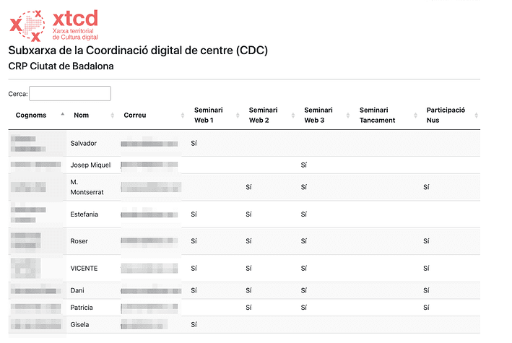
Subxarxa de coordinació digital de centre
Certificació de la formació
Notes:
Els espais en blanc volen dir que encara no s’han assolit els indicadors (Participació al Nus) o que encara no s’han omplert (en el cas de la sessió 3 és normal perquè el formulari encara està obert).
La informació s’actualitzarà cada divendres. A mesura que s’apropi la data de certificació, faren actualitzacions més freqüents.
Respecte a la certificació:
La participació al Nus es comptarà fins al 30 de juny aproximadament. Ja tenim més de 650 participants que compleixen els indicadors de participació, però encara hi ha molts que no. Recordeu-los quins són els indicadors i animeu-los a fer servir el Nus.
Requeriments: Assistència als seminaris web (justificat amb els formularis en línia d’assistència).
Assistència al 80% de les sessions territorials.
Participació al Nus.
Quedava pendent com valorar la participació al Nus. La plataforma Discourse (en la que es basa Nus), permet extreure molta informació sobre la quantitat i qualitat de les aportacions. L’algoritme està fet i és força precís… però, després de tenir-ho fet… li hem donat una volta i no ho veiem clar…
Visitar el Nus 15 dies (amb la intenció de crear l’hàbit)
Llegir 60 temes
Llegir 200 respostes
Pot semblar molt però, dona temps de sobra de complir aquests indicadors amb les 6 hores de “feina” (les altres 14 són associades als seminaris web + territorials).
Com pot saber un participant si ja ha complert el requeriment?
Visitant aquesta pàgina: Participació subxarxa de la Coordinació digital
https://projectes.xtec.cat/coordinaciodigital/formacio/itinerari-basic/

Slide 9
Subxarxa de coordinació digital de centre
WEBINAR- Sessió 2
Mentoria Digital
Es cobreixen totes les places!
Nombre de FICs/Centres
Notes:
Https://ja.cat/fic_edc
Cal deixar clar que no se sap encara quina serà la marca o marques que es distribuiran.
Sobre el desplegament dels panells
Algunes preguntes que us poden fer:
Quina dotació per centre hi ha prevista? Excepte Adults, un panell per cada aula:
I si no necessitem tants panells? Podrem demanar només el nombre de panells que necessitem? Sí, es farà una consulta prèvia als centres que podran renunciar al nombre de panells que considerin.
Es podran demanar a canvi un altre tipus d’equipament? No. És una partida de fons MRR específica per renovació/implantació de panells interactius.
Es poden instal·lar en altres aules que no siguin les aules de grup-classe, per exemple en una aula polivalent, taller, laboratori…? Sí.
EINES:
En aquest hi ha exemples didàctics senzills:
https://www.youtube.com/embed/2nB0w05Dflo?feature=oembed&wmode=opaque&list=PLbhVGsFX6U71T1xH_kyoUcT6C2fLl8j42
Miro: pissarra online amb funcionalitats avançades
https://www.youtube.com/embed/ChlXv0l8i-A

Slide 10
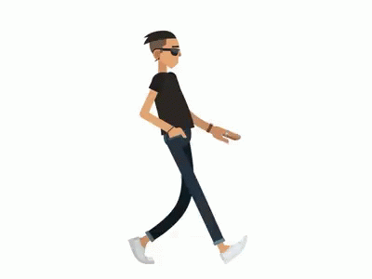
Subxarxa de coordinació digital de centre
.. I ? Com s’assignaran als centres els mentors per assolir les fites que tenim per al juliol 2023?
Els coordinadors de mentors territorials i els coordinadors de mentors de l'àrea de cultura digital, juntament amb els mentors i amb el vistiplau del coordinador de serveis educatius, faran una proposta inicial de distribució de centres. En aquesta proposta es tindran en compte diversos criteris, com ara la incorporació de la concertada, les necessitats de tots els CRPs, el nombre de FICs, el nivell de desenvolupament de l’EDC, els grups de la subxarxa d’EDC, etc.
A partir d'aquesta proposta ja treballada, el coordinador territorial de mentors es trobarà per separat amb cada un dels CRPs i els mentors adscrits als CRP per presentar la proposta i consensuar-la, fent les modificacions que acordem.
Notes:
Van sorgir un parell de dubtes i una inquietud, que us comparteixo:
-què han de fer amb les MIFIs que tenen al centre de quan ens van confinar (curs 19/20)
-el centre de l'onada de Transformació Digital de centre (escola Les Muralles):
no tenen aquest material inventariat a l'INDIC, demanen si es el Departament ho pot incloure a l'INDIC
tenen una sèrie de Chromebooks que s'estan espatllant (2/3 a la setmana) que tenen un problema del "TOC fantasma", de moment està en garantia prorrogada, fan averia setmanal i els canvien les pantalles
-la inquietud que comparteixen tots i totes és respecte la quantitat d'hores que es necessiten per gestionar tot els dispositius que arriben (i arribaran); a més a més, d'haver de realitzar l'estratègia digital de centre
A qui pertanyen els ordinadors que s’han lliurat als alumnes?
Com puc instal·lar una aplicació en un ordinador d’un/a alumne/a amb Windows 10?
Què he de fer en cas de robatori d’algun equip d’un/a alumne/a?
Què hem de fer en cas que l’ordinador d’un/a alumne/a pateixi desperfectes físics (pantalla trencada, tecles que deixen de funcionar, etc.)?
Com es pot restaurar localment la maqueta Windows de l’alumne?
Com utilitzar la màquina virtual Linkat en ordinadors d’alumnes?
En cas que un alumne/a sigui baixa del centre, quin procediment cal seguir? Qui és el responsable de recollir l’equip?
Si un alumne/a marxa a un altre centre educatiu, conserva l’equip?
A final de curs, què s’ha de fer amb els equips i dispositius?
Cada alumne/a ha de tenir el mateix ordinador durant tota la seva escolarització en el centre?
A qui pertanyen els ordinadors que s’han lliurat als docents?
Com puc instal·lar una aplicació en un ordinador d’un docent?
Què he de fer en cas de robatori d’algun equip d’un docent?
Què hem de fer en cas que l’ordinador d’un docent pateixi desperfectes físics (pantalla trencada, tecles que deixen de funcionar, etc.)?
Com es designen les persones amb rol d’administració dels equips amb Windows 10?
Com utilitzar la màquina virtual Linkat en ordinadors dels docents?
Com puc configurar una IP estàtica en un centre que no tingui DHCP?
A qui pertanyen els dispositius MiFi que s’han lliurat als alumnes?
Per què no es pot accedir a determinades pàgines amb els dispositius MiFi?
Com es pot reassignar una MiFI d’un/a alumne/a que ja no la necessita a un altre que sí li fa falta del mateix centre?
Què he de fer en cas de robatori d’algun dispositiu MiFi lliurat a un/a alumne/a?
En cas que un alumne/a sigui baixa del centre, quin procediment cal seguir? Qui és el responsable de recollir el dispositiu MiFi?
Si un alumne/a marxa a un altre centre educatiu, conserva el dispositiu?
Quines són les restriccions horàries de la connexió a Internet de la MiFi?
Cada alumne/a ha de tenir la mateixa MiFi durant tota la seva escolarització en el centre?
A final de curs, què s’ha de fer amb les MiFis?
Un alumne no surt a INDIC, què faig?
Un docent no surt a INDIC, què faig?
Puc assignar equipaments a docents que consten com a “no assignables”?
Tinc més dotació de plantilla, com puc demanar nous equips?
Tinc més alumnes, com puc demanar nous equips?
Els reforços COVID tenen dret a un portàtil del PEDC?
Què és INDIC?
Quines tasques prèvies ha de fer el centre abans de l’arribada dels ordinadors docents?

Slide 11
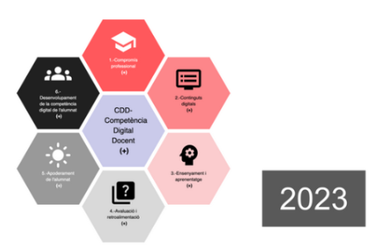
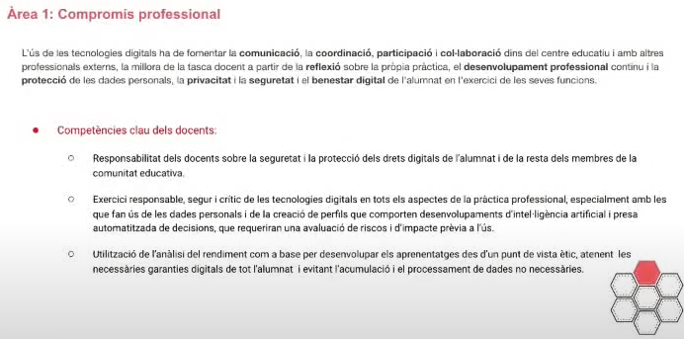
SUBXARXA COMPETÈNCIA DIGITAL DOCENT
CURS A ODISSEA
Notes:
VALORACIó - formador i usuaris a les subxarxes- què val la pena d’aquesta subxarxa? Per exemple, la importància de la protecció de dades.Quizziz?Exemple de Pla de comunicació de centre?

Slide 12
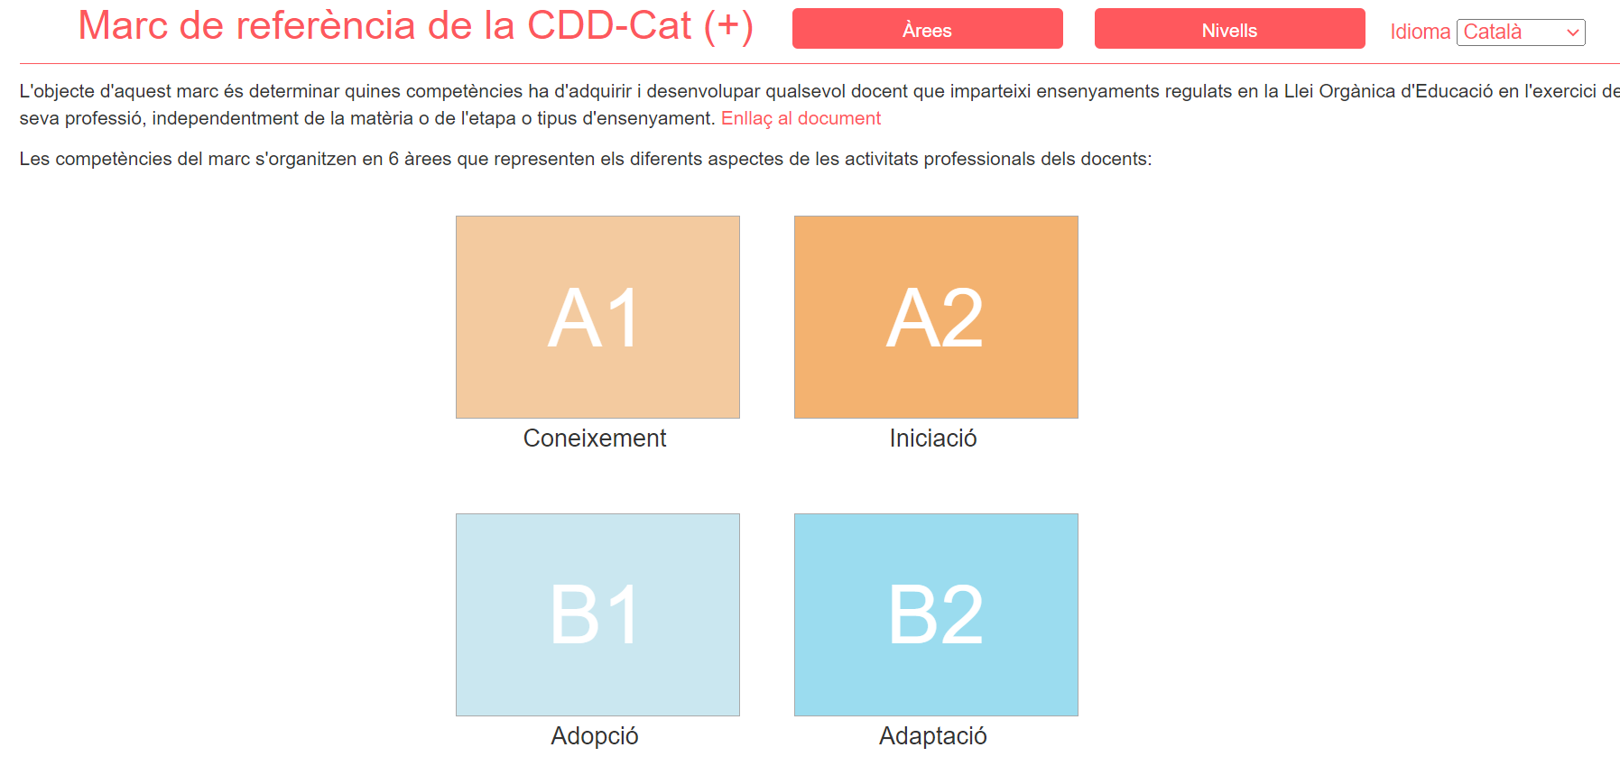
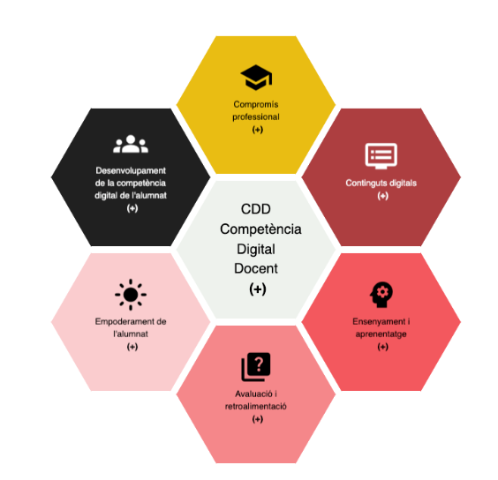
SUBXARXA COMPETÈNCIA DIGITAL DOCENT
Marc de referència de la CDD
Notes:
VALORACIó - formador i usuaris a les subxarxes- què val la pena d’aquesta subxarxa? Per exemple, la importància de la protecció de dades.Quizziz?Exemple de Pla de comunicació de centre?

Slide 13
Subxarxa de coordinació digital de centre
ELS NOSTRES RECURSOS…
Notes:
Per detectar inconsistències en l’inventari INDIC, creuarà dades amb azure i intune
https://projectes.xtec.cat/coordinaciodigital/formacio/itinerari-basic/

Slide 14
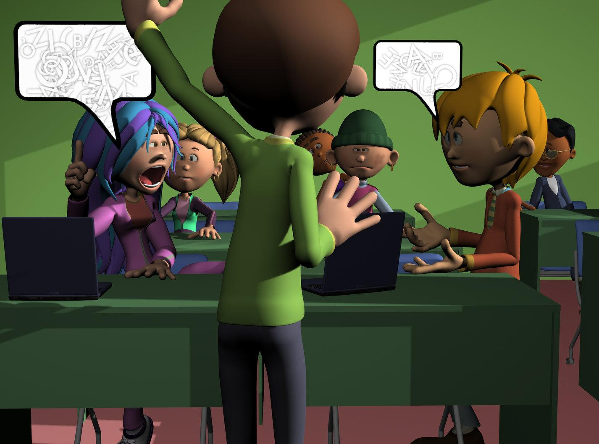
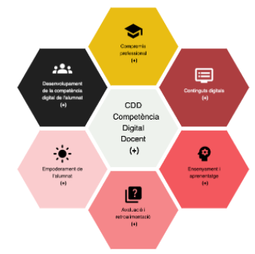
Subxarxa de coordinació digital de centre
Sobre el futur de les subxarxes…
Xarxa territorial de Cultura digital

Slide 15
Subxarxa de coordinació digital de centre
Notes:
Qui impartirà la FIC?
Hi ha continguts fets per impartir la FIC?
Es paguen les FIC?
I els que estan fent ara la FIC, en el pilot … També cobraran aquestes adaptacions?

